Slide 1

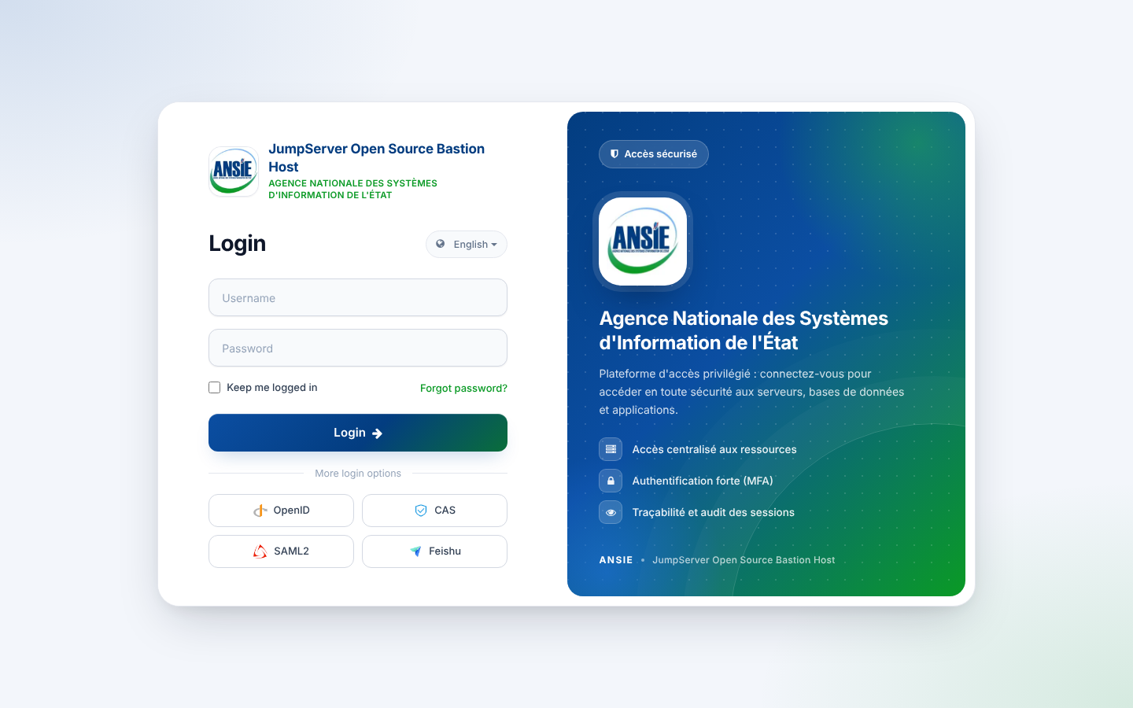
Nouvelle interface JumpServer
Captures du nouveau design aux couleurs de l’ANSIE et des nouvelles fonctions

Slide 2
Avant la connexion
1
Page de connexion, double authentification, messages et pages d’erreur.

Slide 3
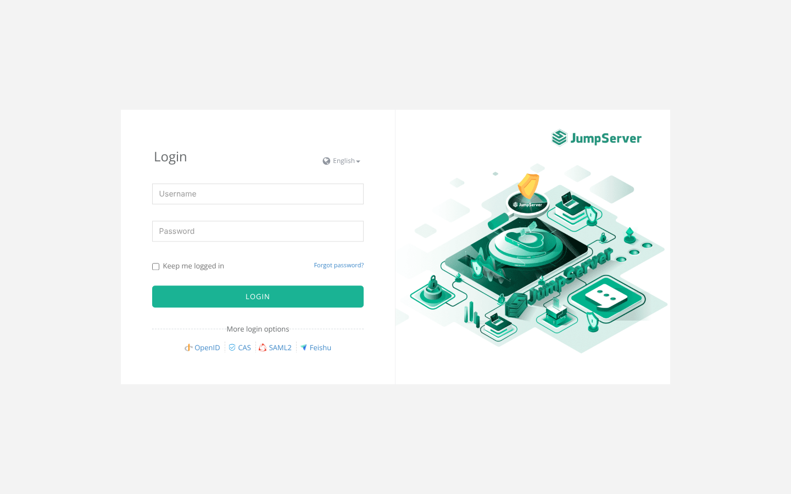
Page de connexion : avant / après
Avant
Après
JumpServer d’origine
Nouveau design ANSIE

Slide 4
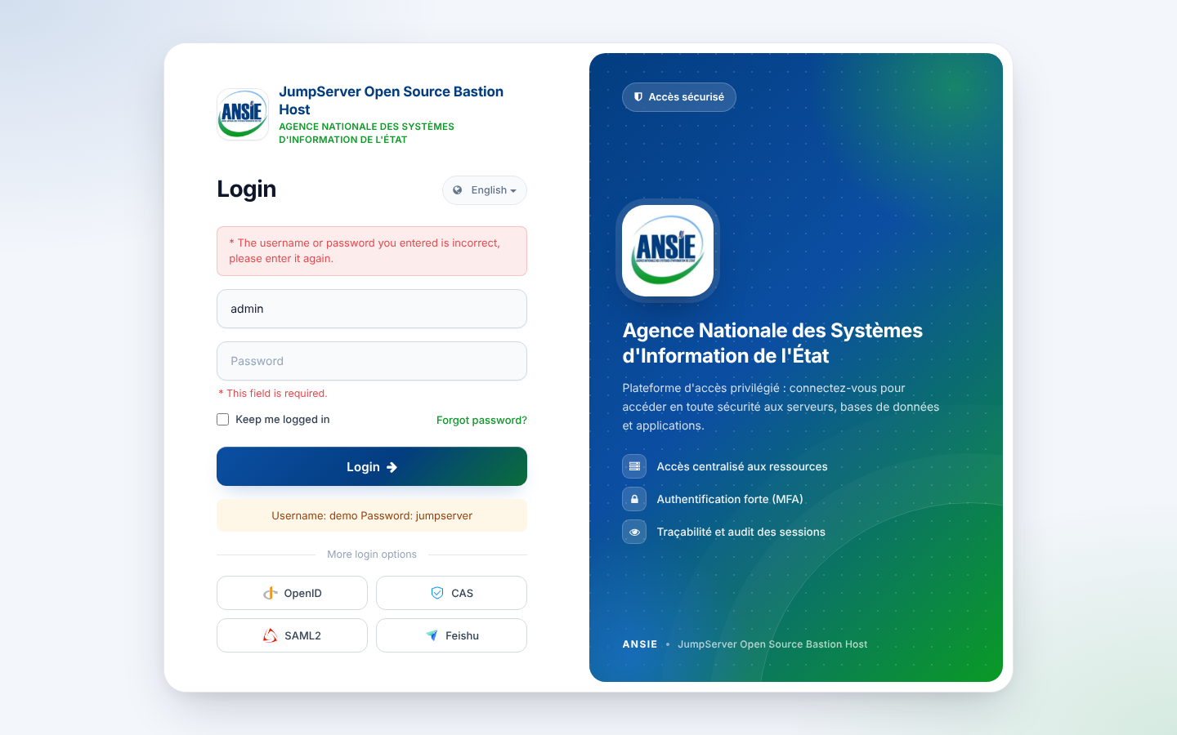
Connexion avec message d’erreur
Erreur affichée dans un encadré rouge clair
Champs agrandis et arrondis
Autres méthodes de connexion en tuiles

Slide 5
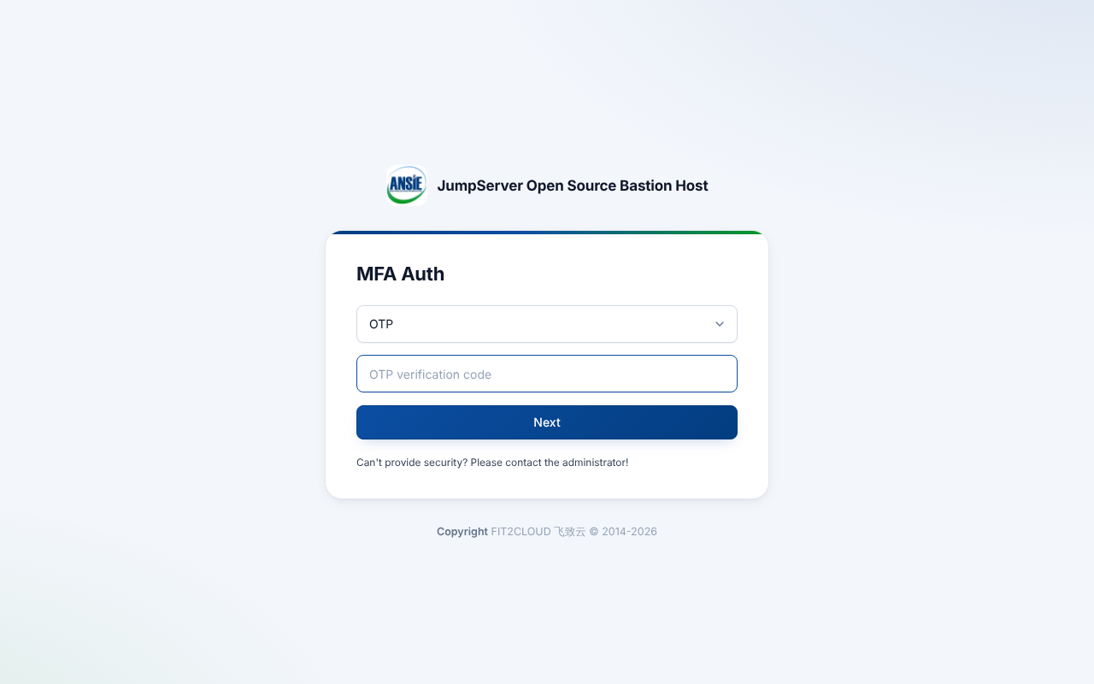
Double authentification (MFA)
Carte centrée avec le logo ANSIE
Bandeau dégradé bleu-vert en haut
Bouton principal en dégradé bleu

Slide 6
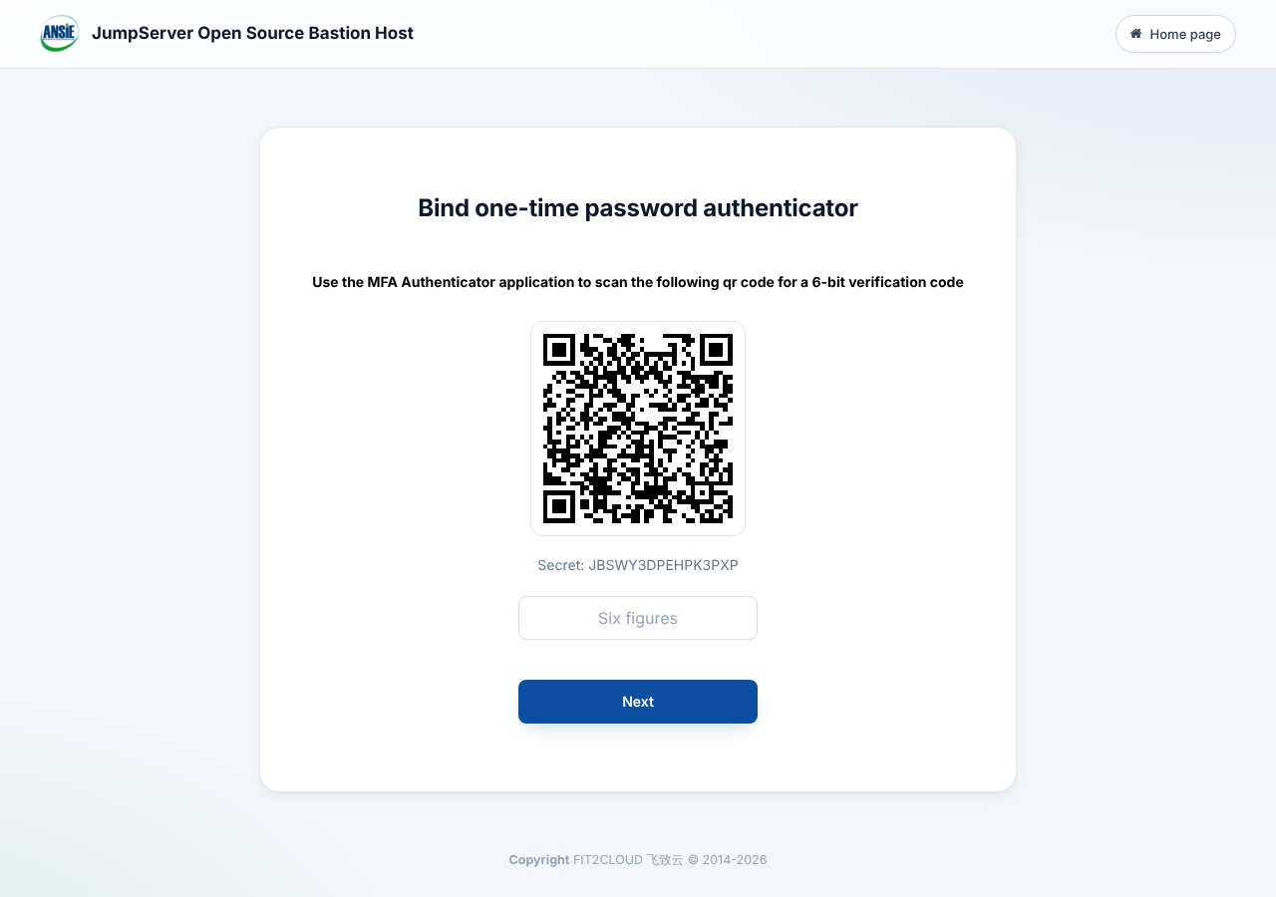
Liaison de l’application OTP
En-tête translucide avec le logo
QR code encadré
Champ du code centré

Slide 7
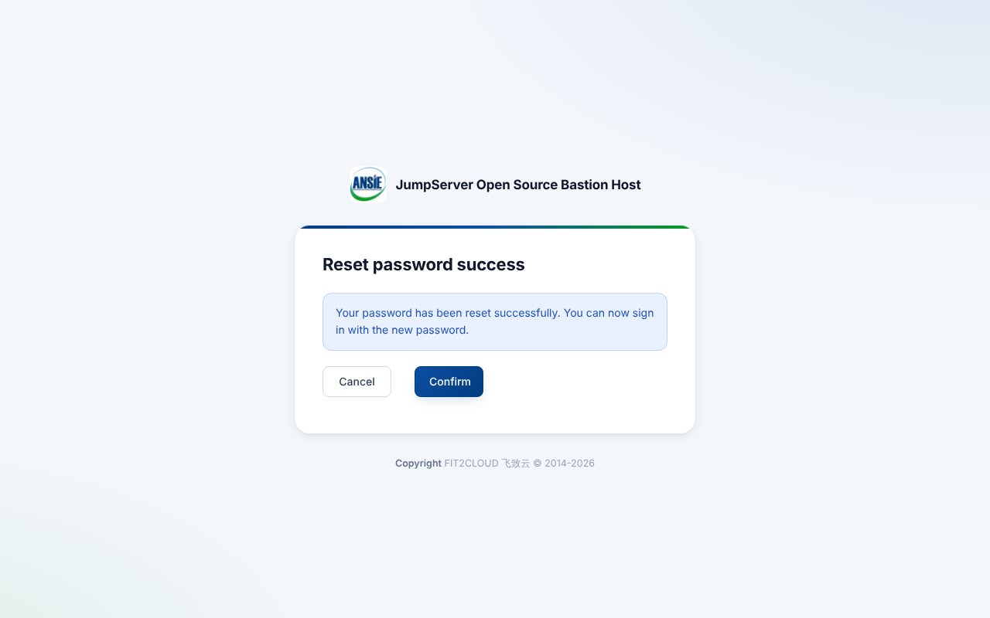
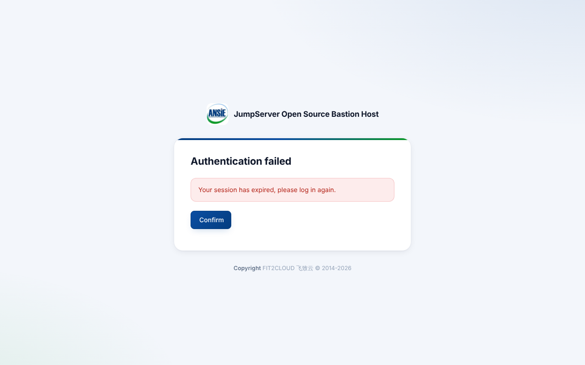
Messages
Message de succès
Message d’erreur

Slide 8
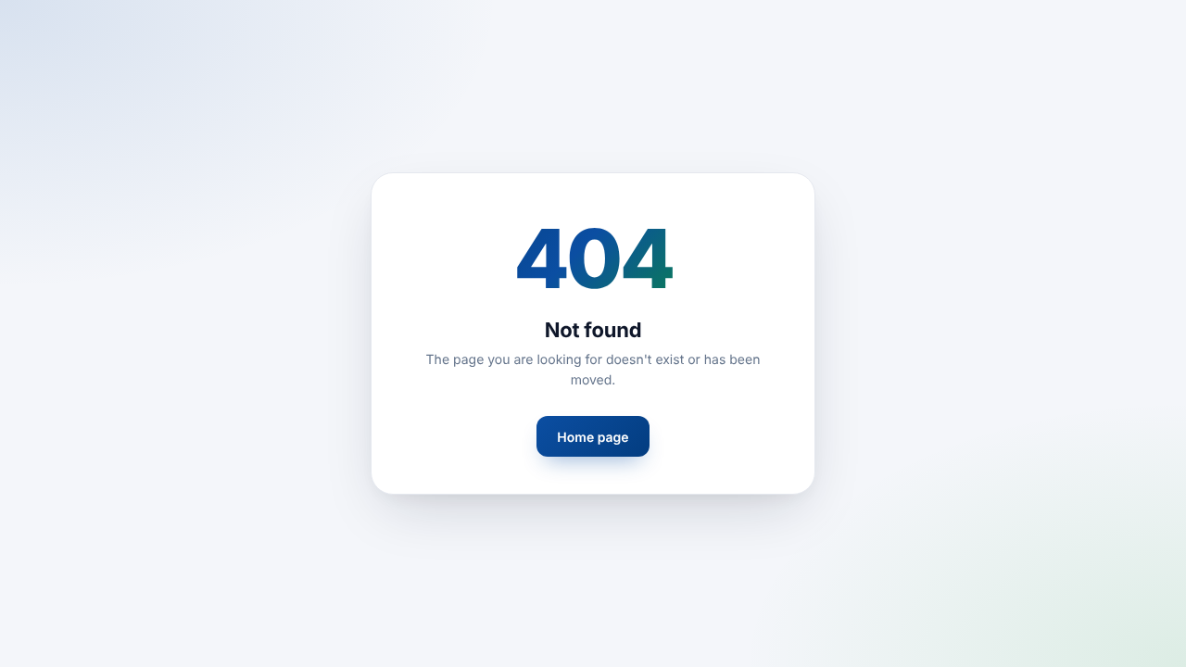
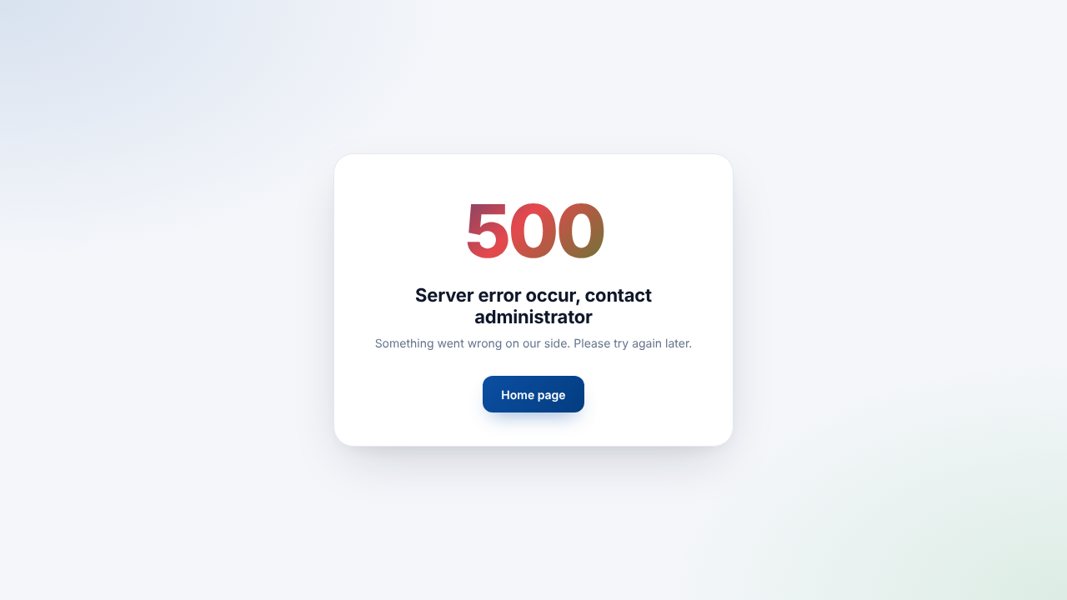
Pages d’erreur
Page introuvable (404)
Erreur serveur (500)

Slide 9
La console
2
Tableaux de bord, listes et paramètres après la connexion.

Slide 10
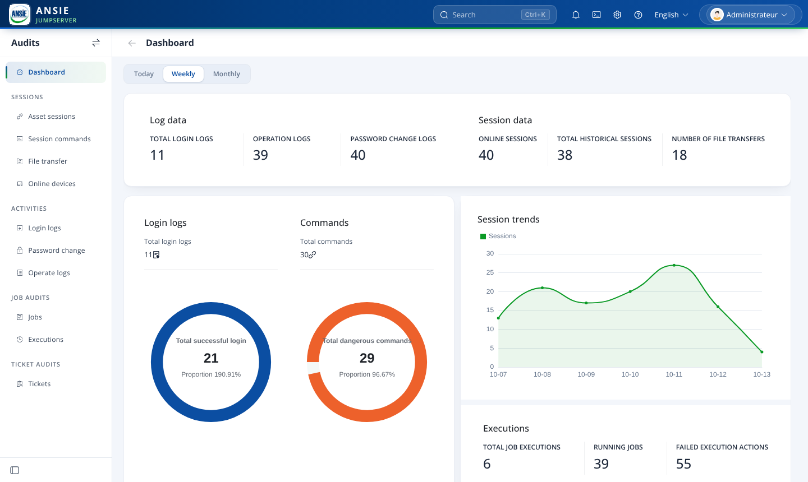
Tableau de bord Audits
Barre du haut en dégradé bleu marine
Logo et nom ANSIE
Graphiques en bleu et vert

Slide 11
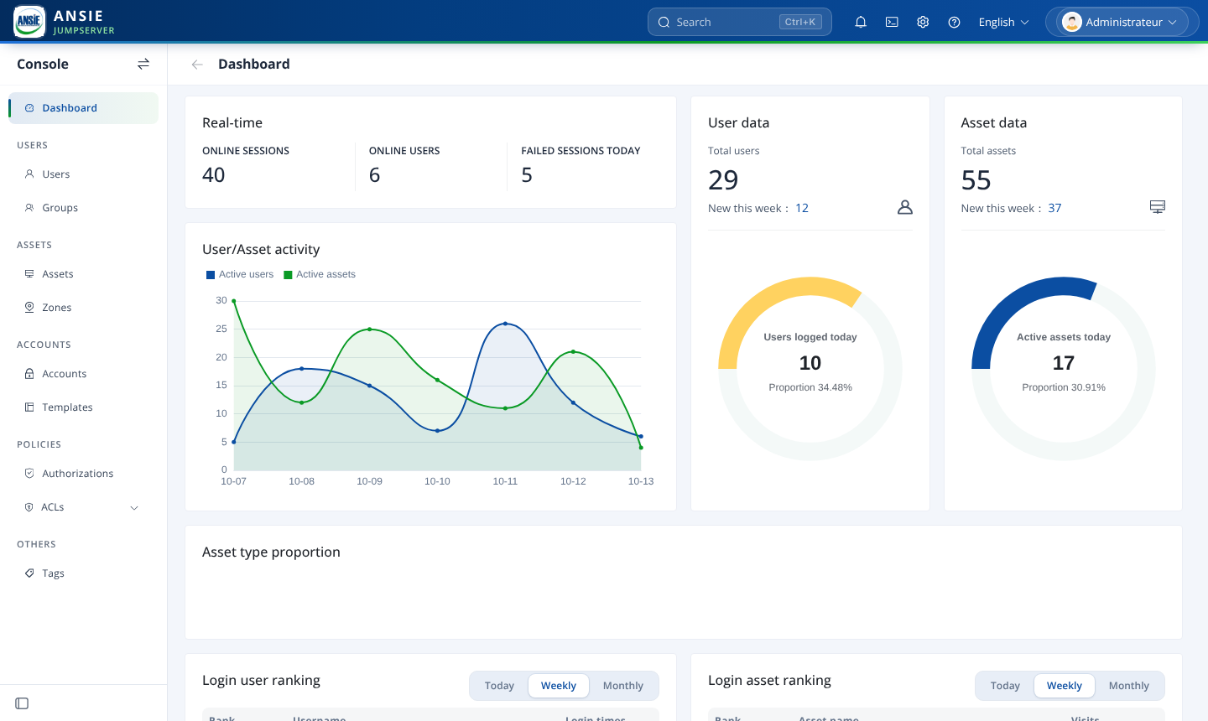
Tableau de bord Console
Cartes arrondies avec ombre douce
Sélecteur Aujourd’hui / Semaine / Mois
Menu de gauche avec élément actif surligné

Slide 12
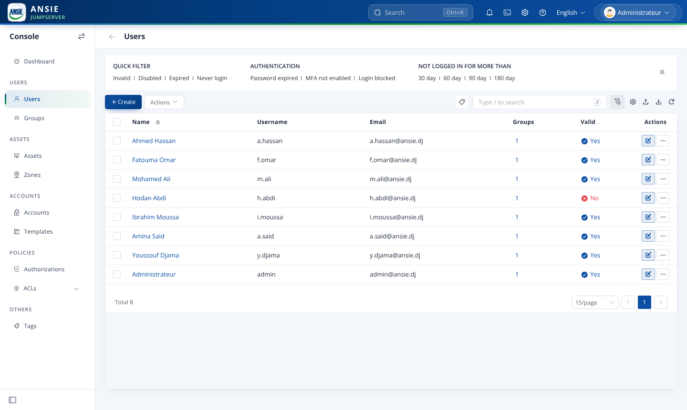
Liste des utilisateurs
Tableaux plus aérés
Bouton « Créer » en dégradé bleu
Pagination arrondie

Slide 13
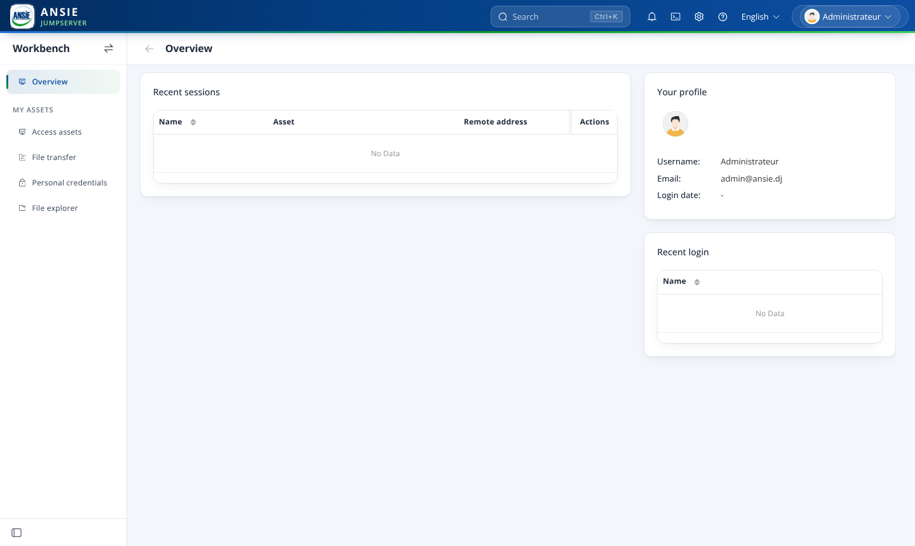
Espace de travail
Vue de l’utilisateur final
Sessions récentes et profil
Même style que la console

Slide 14
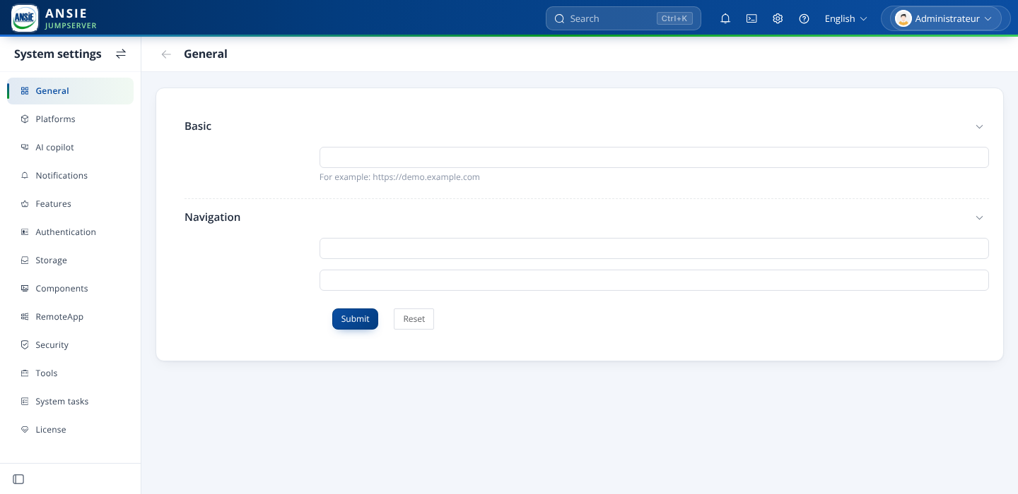
Paramètres
Champs et boutons arrondis
Sections bien séparées
Bouton « Envoyer » en dégradé

Slide 15
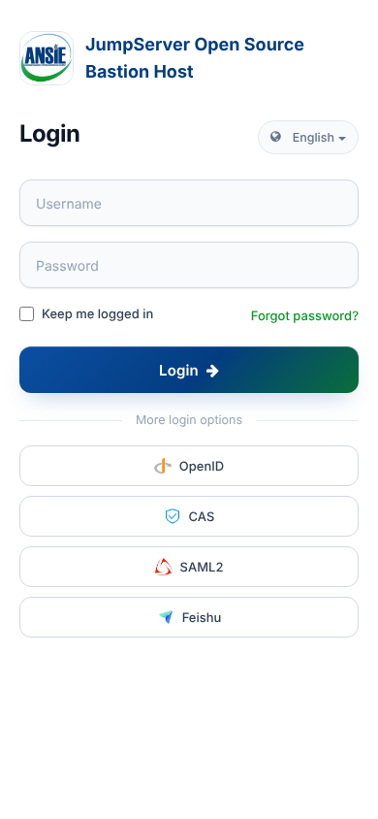
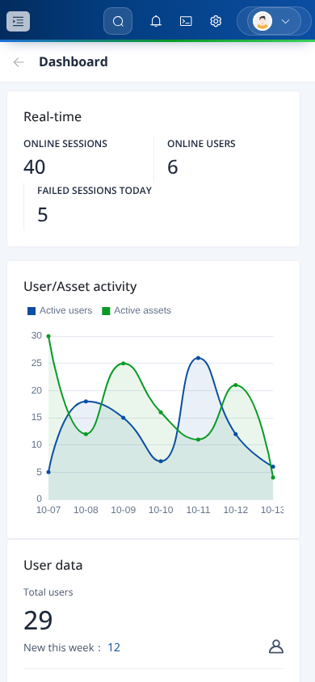
Version mobile
Connexion sur téléphone
Console sur téléphone

Slide 16
Nouvelles fonctions
3
Personnalisation, restrictions de connexion, rapports et sécurité des comptes.

Slide 17
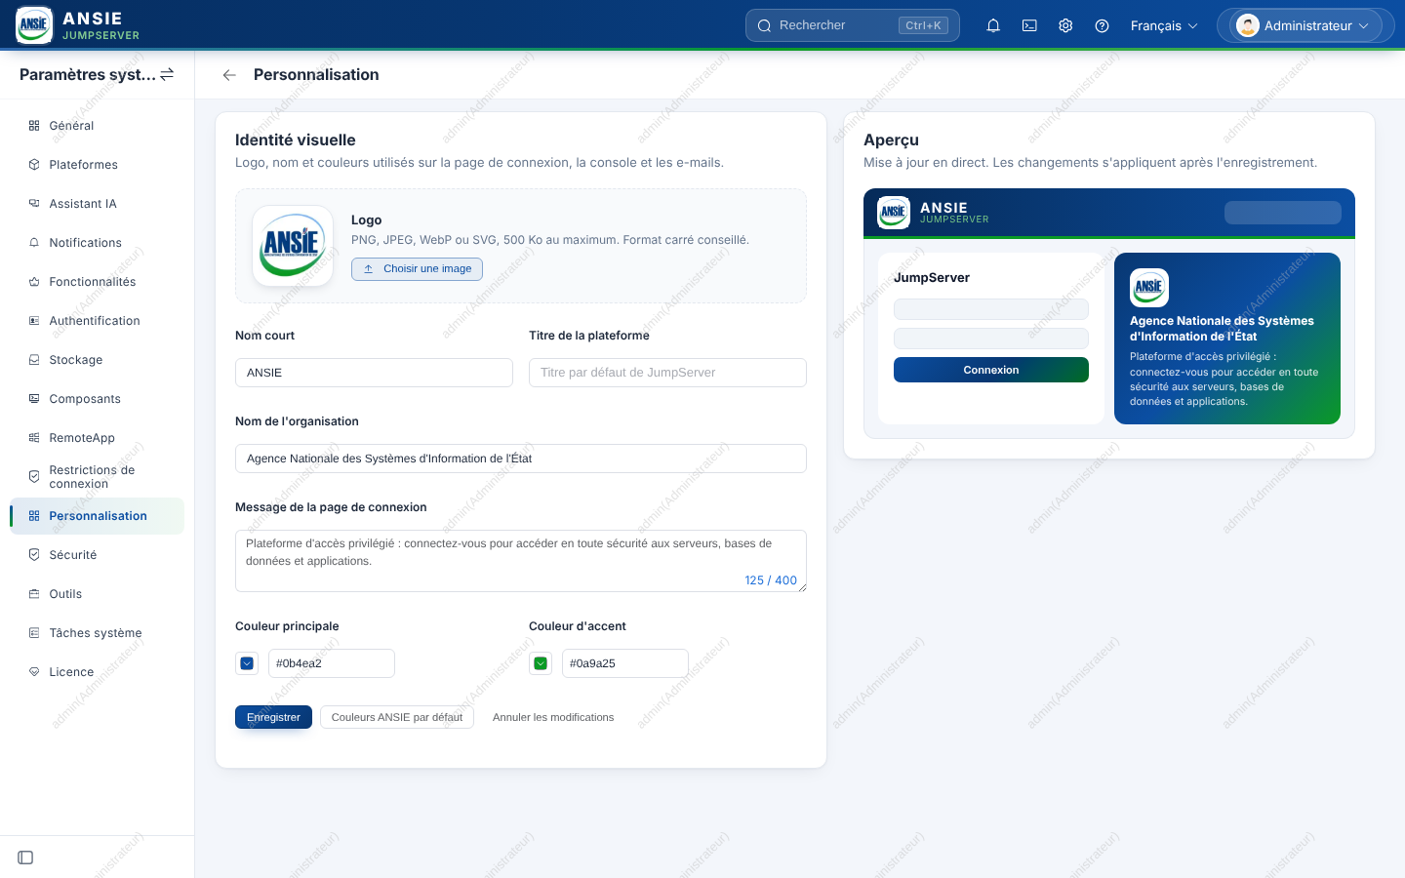
Personnalisation
Paramètres → Personnalisation
Logo, nom, titre, message, couleurs
Aperçu en direct avant d’enregistrer

Slide 18
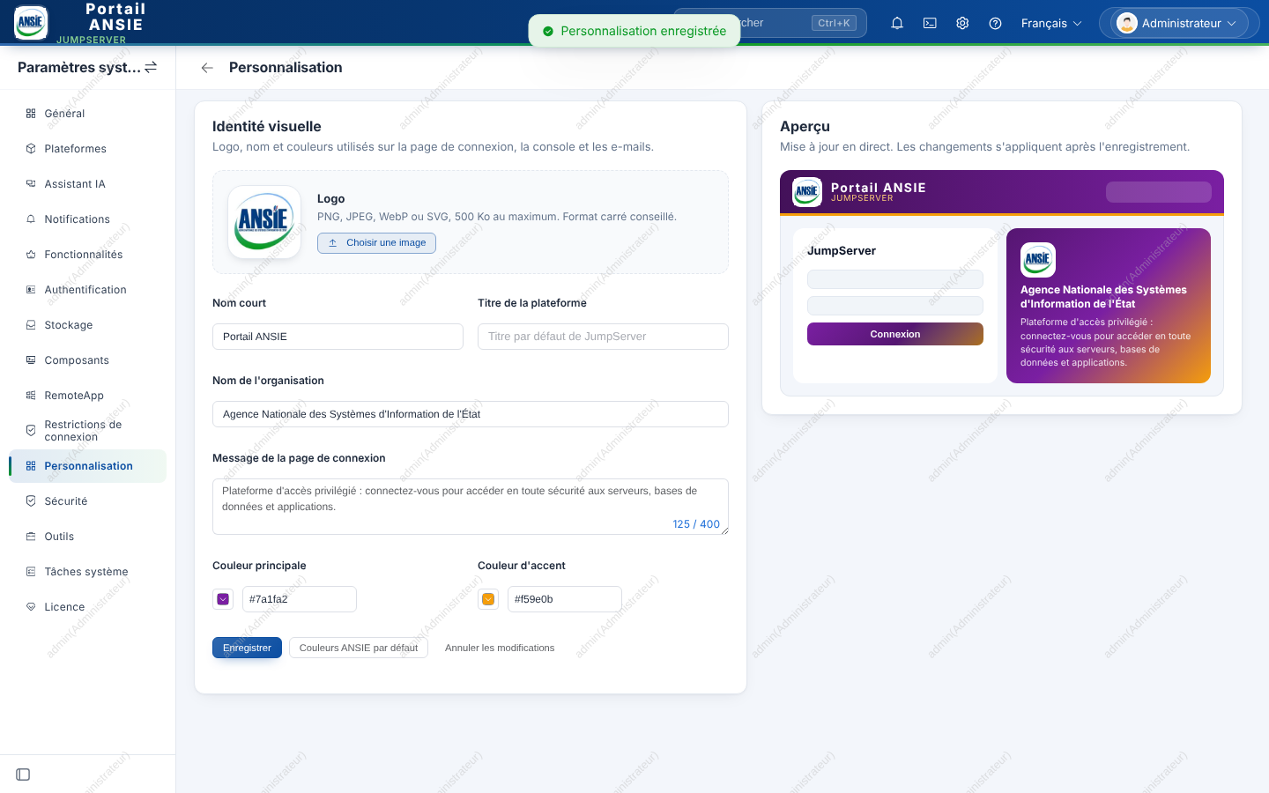
Exemple : autres couleurs
Couleurs changées en violet et orange
La console change aussitôt
Un bouton remet les couleurs ANSIE

Slide 19
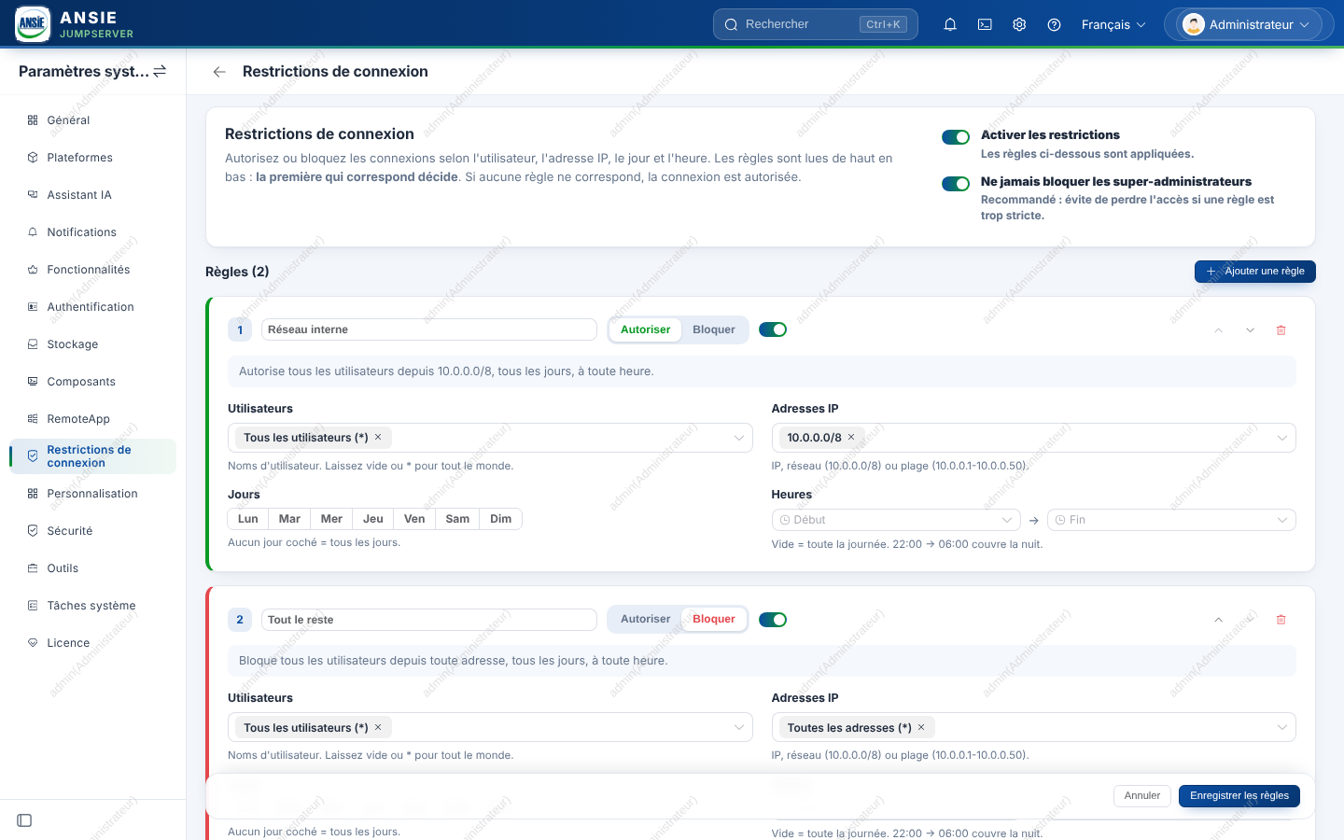
Restrictions de connexion
Paramètres → Restrictions de connexion
Autoriser ou bloquer selon utilisateur, IP, jours, heures
Chaque règle résumée en une phrase

Slide 20
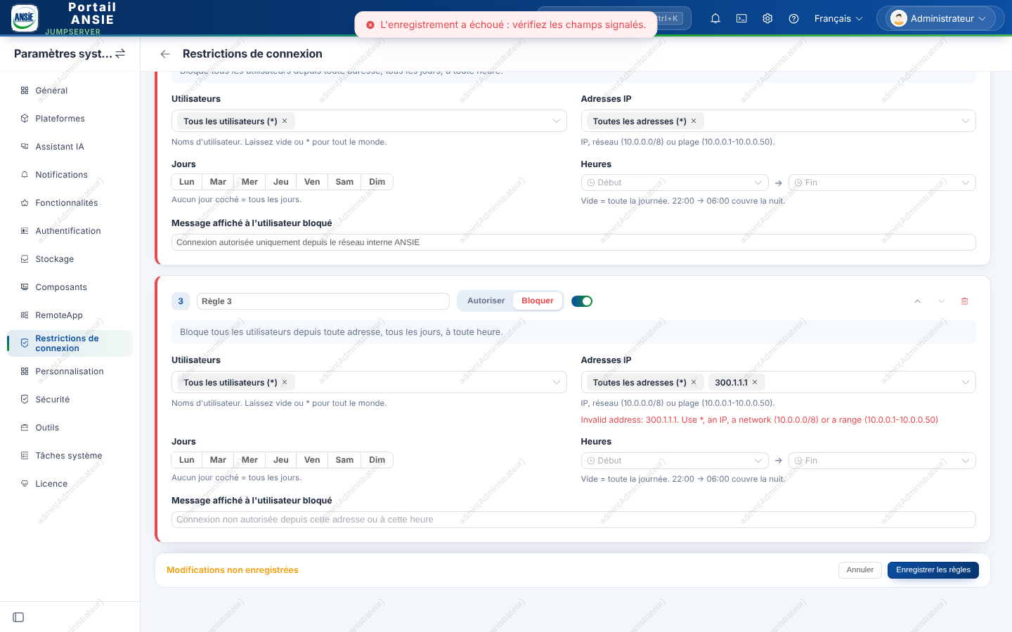
Contrôle des saisies
Une adresse IP invalide est refusée
Le message s’affiche sous le champ concerné

Slide 21
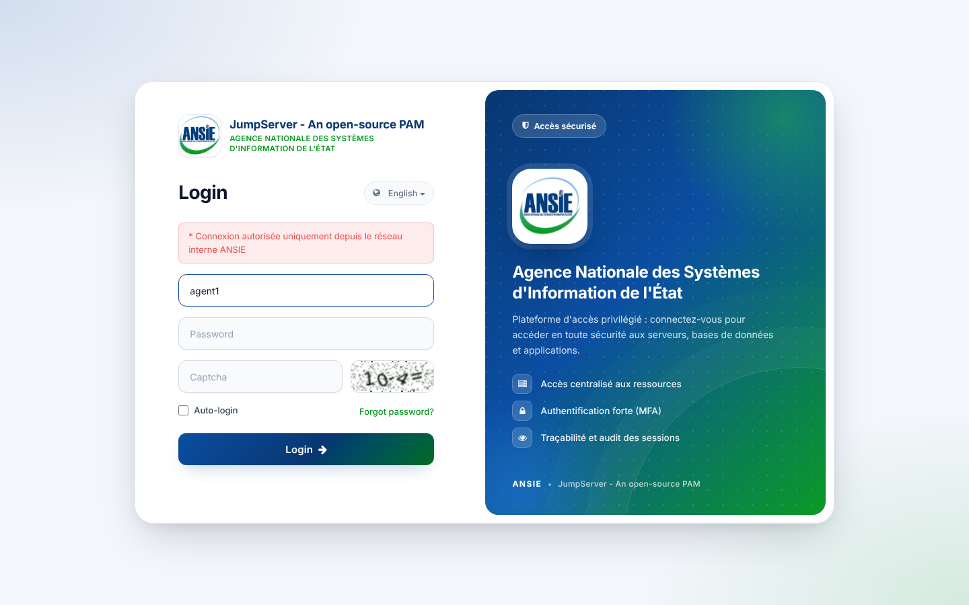
Connexion bloquée par une règle
L’utilisateur voit le message de la règle
Les super-administrateurs peuvent être exemptés
S’applique à toutes les méthodes de connexion

Slide 22
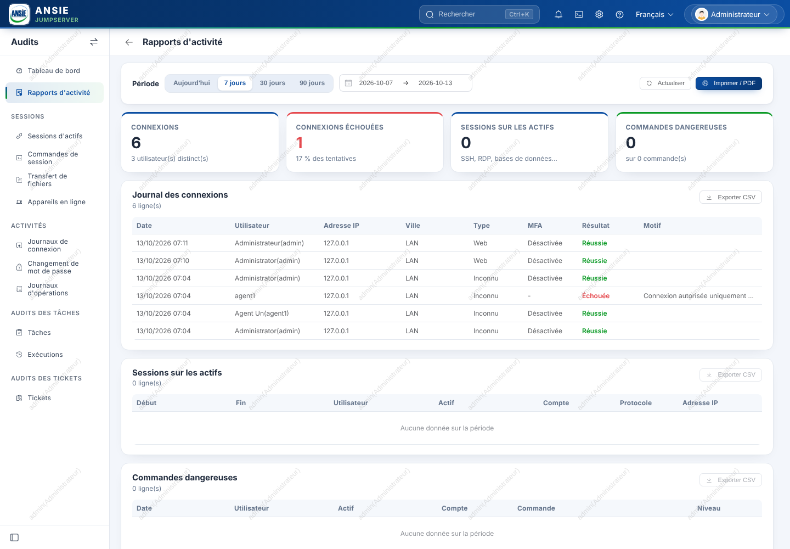
Rapports d’activité
Audits → Rapports d’activité
Connexions, sessions, commandes dangereuses
Export CSV et impression / PDF

Slide 23
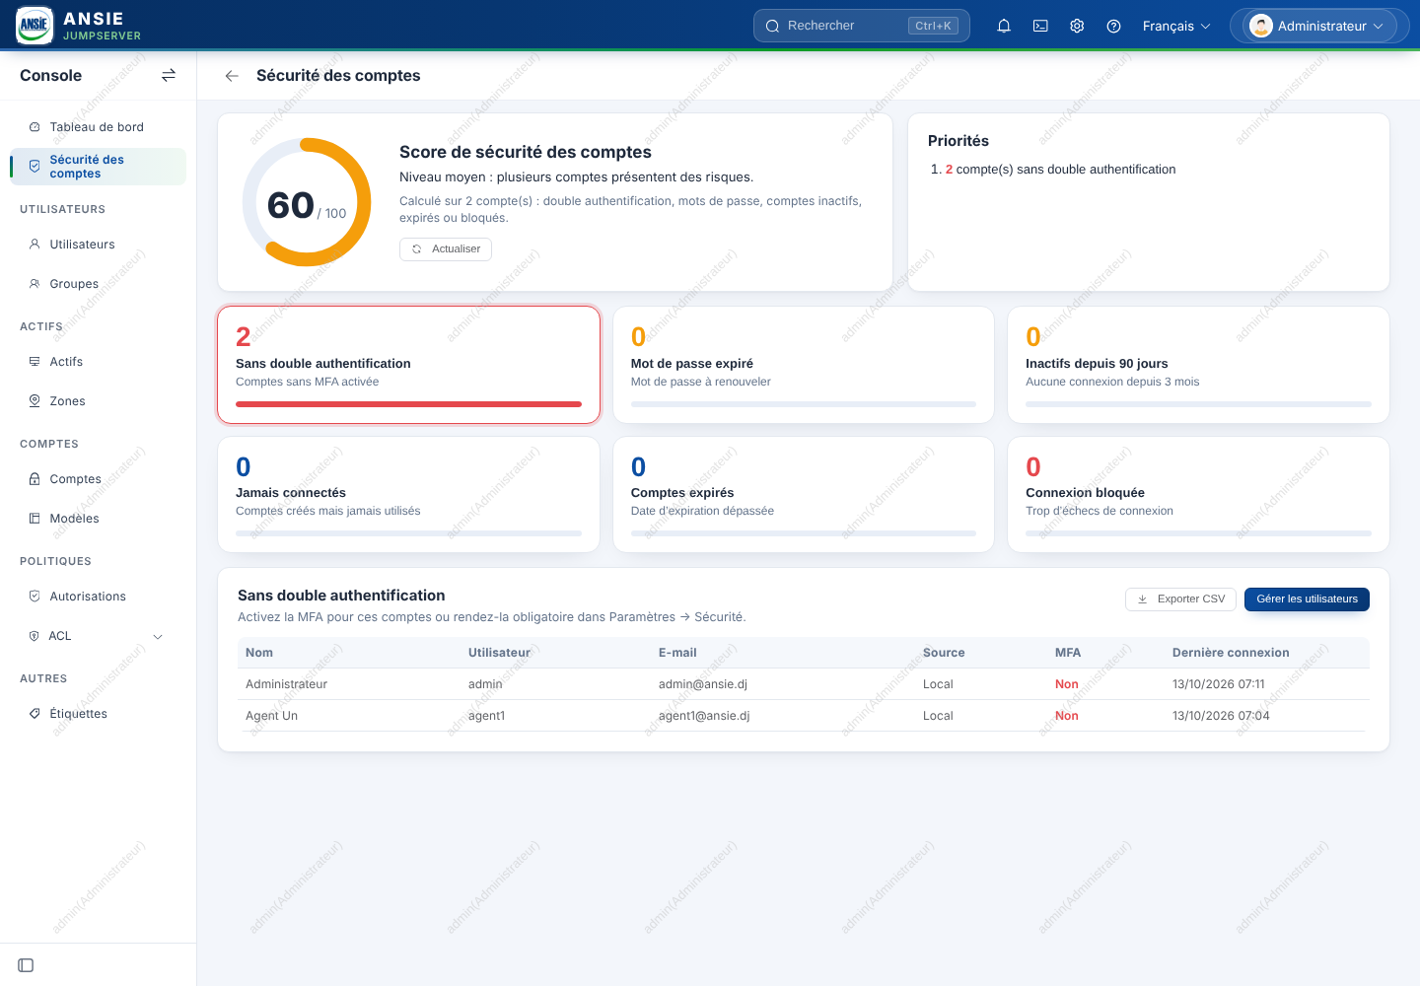
Sécurité des comptes
Console → Sécurité des comptes
Score de sécurité sur 100
Comptes à risque, avec export CSV

Slide 24
En résumé
1
2
3
Nouveau design
4 nouvelles fonctions
Testé
Connexion, console et terminal aux couleurs de l’ANSIE
Personnalisation, restrictions de connexion, rapports, sécurité des comptes
Sur un vrai serveur JumpServer, avec tests automatiques
Code : github.com/obssieh-hash/uediaefgzeaf-egferzufgezifzehu- (branche claude/gifted-volta-ekcd8v)

